Slide 1
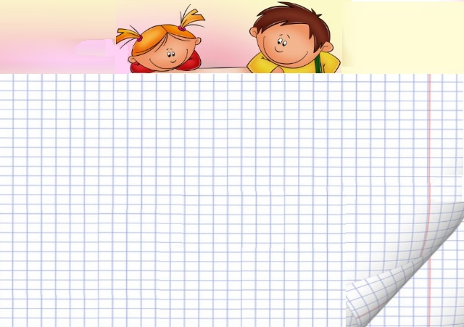
Проектно - исследовательская деятельность
обучающихся на уроках математики
и во внеурочное время.
Выполнила:
руководитель МО
Кочерга Г.Н.
вторая квалификационная категория
Хабаровск 2013г.

Slide 2
Часть 2

Slide 3
Я пошла по пути разумного совмещения традиционной и личностно-ориентированной систем обучения путем включения элементов проектной деятельности в обычный урок. Эта форма работы обеспечивает учёт индивидуальных особенностей учащихся, открывает большие возможности для возникновения групповой, познавательной деятельности. При этом в значительной степени возрастает индивидуальная помощь каждому нуждающемуся в ней ученику, как со стороны учителя, так и своих товарищей.
У меня сложилась следующая система. Сначала даю базовые теоретические знания, которые нацелены на всеобщее понимание. Затем мы переходим к практическим занятиям, содержание которых соответствует итоговой системе знаний и умений учащихся по базовому курсу. После этого переходим к выполнению проектов, направленных на применение полученных знаний в нетрадиционных ситуациях, желательно имеющих практическое значение.

Slide 4
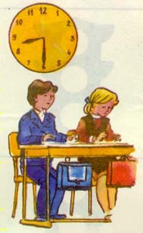
Проект
«Различные способы решения квадратных уравнений»

Slide 5
Цель проекта:
Обобщить и систематизировать различные способы решения квадратных уравнений;
Проследить исторические этапы развития математики;
Научиться выбирать оптимальный, оригинальный способ решения задач;
Развить умения самостоятельно анализировать полученную информацию и выдвигать гипотезы;
Совершенствовать навыки исследовательской, творческой деятельности

Slide 6
Содержание проекта:
История возникновения
Решение по формуле
Теорема Виета
Способ «переброски»
Свойства корней уравнения
Графическое решение
Геометрический способ

Slide 7
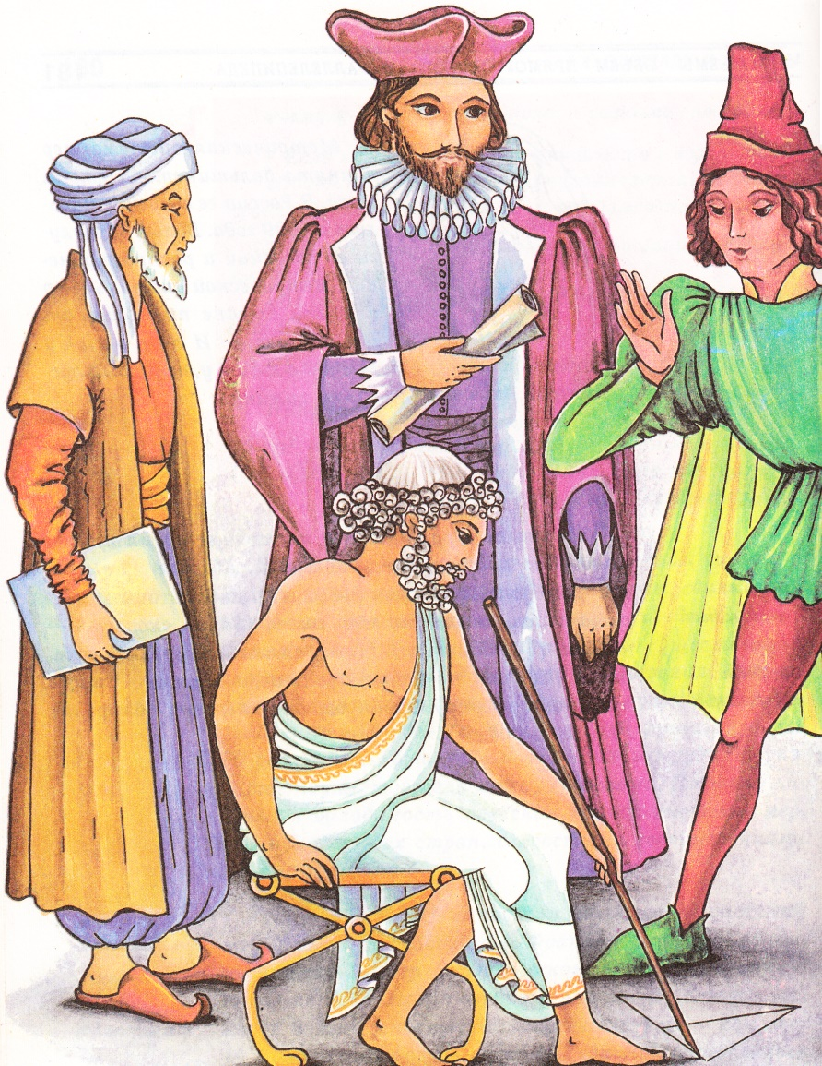
История квадратного уравнения
Найденные древние вавилонские глиняные таблички, датированные где-то между 1800 и 1600 годами до н.э., являются самыми ранними свидетельствами об изучении квадратных уравнений. На этих же табличках изложены методы решения некоторых типов квадратных уравнений. Древнеиндийский математик Баудхаяма в VIII столетии до н.э. впервые использовал квадратные уравнения в форме ax2 = c и ax2 + bx = c и привел методы их решения.

Slide 8
Вавилонские математики примерно с IV века до н.э. и китайские математики примерно со II века до н.э. использовали метод дополнения квадрата для решения уравнений с положительными корнями. Около 300 года до н.э. Евклид придумал более общий геометрический метод решения.
Первым математиком, который нашел решения уравнения с отрицательными корнями в виде алгебраической формулы, был Брахмагупта (Индия, VII столетие нашей эры).

Slide 9
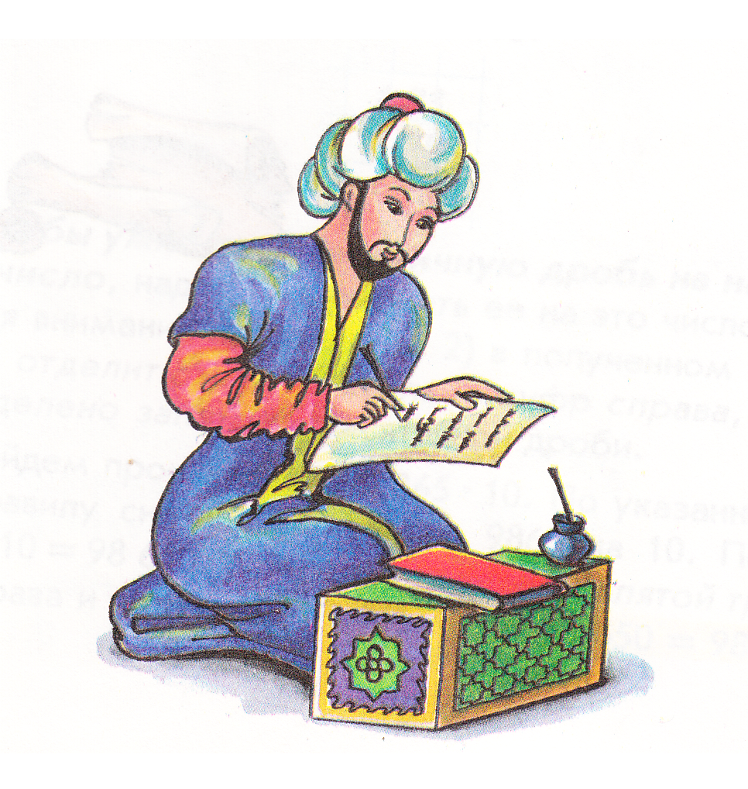
Вывод формулы корней квадратного уравнения в общем виде имеется у Виета, однако он признавал только положительные корни. Итальянские математики 16 века учитывают помимо положительных и отрицательные корни. Лишь в 17 веке благодаря трудам Жирара, Декарта, Ньютона и других ученых способ решения квадратных уравнений принимает современный вид.

Slide 10
Свойства коэффициентов квадратного уравнения

Slide 11
Если в квадратном уравнении a+b+c=0,
то один из корней равен 1, а второй равен с : а
Если в квадратном уравнении a+c=b, то один из корней равен (-1), а равен (– с : а)

Slide 12
Пример.
Решим уравнение
345x²-137x-208=0.
Решение. Так как a+b+c=0
(345-137-208=0),
то x1=1, x2=c/a=-208/345.
Ответ: 1; - 208/345.

Slide 13
Графическое решение квадратного уравнения

Slide 14
Если в уравнении x2 +px+q=0 перенести второй и
третий члены
в правую часть, то получим: x2 = -px - q

Slide 15
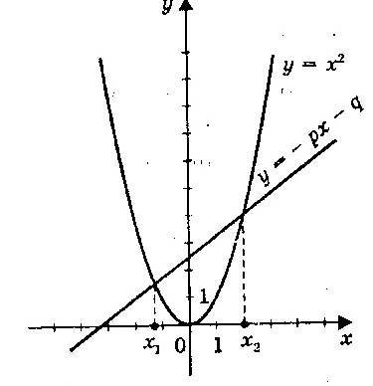
Построим графики зависимостей
y=x2 и y= -px – q.
График первой зависимости – парабола, проходящая через начало координат.
График второй зависимости – прямая.

Slide 16
Возможны следующие случаи:
-прямая и парабола могут пересекаться в двух точках, абсциссы точек пересечения являются корнями квадратного уравнения;
-прямая и парабола могут касаться (только одна общая точка), т.е. уравнение имеет одно решение;
-прямая и парабола не имеют общих точек, т.е. квадратное уравнение не имеет корней.

Slide 17
Решим графически уравнения:
x2 - 3х – 4 = 0 ;
x2 – 2х + 1 = 0;
x2 – 2х + 5 = 0.

Slide 18
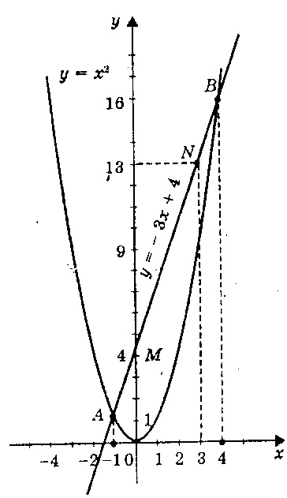
x2 - 3х – 4 = 0
Построим параболу:Y = x2
и прямую Y = 3х +4. Прямую можно построить по двум точкам М (0; 4) и N (3; 13).
Прямая и парабола пересекаются в двух точках А и В с абсциссами X1 = - 1 и x2 = 4
Ответ: X1 = - 1 , x2 = 4.

Slide 19
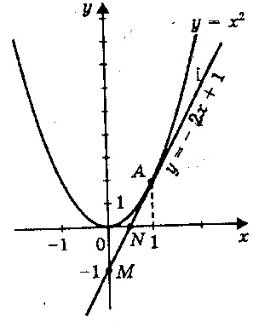
x2 – 2х + 1 = 0;
Запишем уравнение в виде
X2 = 2x – 1. Построим параболу y=X2
и прямую y = 2x -1.
Прямую y = 2x -1 построим по двум точкам M(0;-1) и N(0,5;0) .
Прямая и парабола пересекаются в одной точке А с абсциссой X=1.
Ответ:X=1

Slide 20
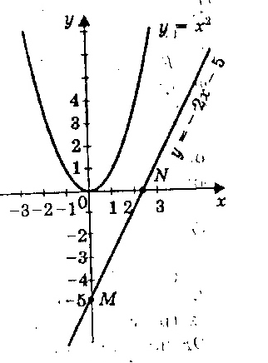
x2 – 2х + 5 = 0.
Запишем уравнение в виде x2 = 2х - 5 .
Построим параболу y = x2 и прямую
y =2x – 5.
Прямую y = 2x -5 построим по двум точкам M(0; -5) и N(2,5;0).
Прямая и парабола не имеют точек, т.е. уравнение корней не имеет.
Ответ: уравнение x2 – 2х + 5 = 0 корней не имеет .

Slide 21
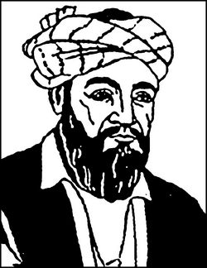
В древности, когда геометрия была более развита, чем алгебра, квадратные уравнения решали не алгебраически, а геометрически. Приведём ставший знаменитым пример из «Алгебры» ал-Хорезми

Slide 22
х² +10 х = 39
Вот как решал это уравнение среднеазиатский ученый ал-Хорезми:
Он писал : "Правило таково:
раздвои число корней, х=2х·5
получите в этой задаче пять, 5
умножь на это равное ему, будет двадцать пять, 5·5=25
прибавь это к тридцати девяти, 25+39
будет шестьдесят четыре, 64
извлеки из этого корень, будет восемь, 8
и вычти из этого половину числа корней, т.е. пять, 8-5
останется 3
это будет корень квадрата , который ты искал."
А второй корень ? Второй корень не находили, так как отрицательные числа не были известны.

Slide 23
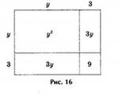
Геометрический способ решения квадратных уравнений
В древности, когда геометрия была более развита, чем алгебра, квадратные уравнения решали не алгебраически, а геометрически.
А вот, например, как древние греки решали уравнение:
или
Выражения и геометрически предоставляют собой один и тот же квадрат, а исходное уравнение
одно и тоже уравнение.
Откуда и получаем что , или

Slide 24
Мы рассмотрели различные способы решения квадратных уравнений в разные исторические эпохи. Теперь необходимо научиться из нескольких решений выбирать наиболее оригинальное, оптимальное. Так вырабатывается опыт.

Slide 25
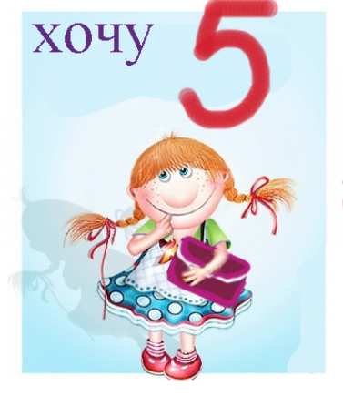
данные приёмы решения заслуживают внимания, поскольку они не все отражены в школьных учебниках математики;
овладение данными приёмами поможет учащимся экономить время и эффективно решать уравнения;
потребность в быстром решении обусловлена применением тестовой системы вступительных экзаменов;

Slide 26
В заключение хочется отметить, что нельзя не согласиться с мнением отечественных и зарубежных педагогов и психологов, согласно которому “проектное обучение не должно вытеснять классно-урочную систему и становиться некоторой панацеей, его следует использовать как дополнение к другим “видам прямого или косвенного обучения”.
Реализация проектного и исследовательского методов на практике ведет к изменению позиции учителя. Из носителя готовых знаний он превращается в организатора познавательной деятельности своих учеников. Меняется и психологический климат на уроке, так как учителю приходится переориентировать свою учебно-воспитательную работу. Из авторитетного источника информации преподаватель становится соучастником исследовательского, творческого процесса, наставником, консультантом, организатором самостоятельной деятельности учащихся. А это и есть подлинное сотрудничество.

Slide 27
Метод проектов позволяет развивать у школьников творческие способности, стремление самому созидать, осознавать себя творцом. Этот метод дает возможность учителю выявить учеников, желающих и способных заниматься серьезной научно-исследовательской работой. Работа с такими учащимися проводиться, как правило, после уроков. Внеурочная деятельность является вторым направлением работы учителя, конечным результатом которой становятся выступления учащихся на научно-практических конференциях, участие в конкурсах различного уровня. Эта работа носит индивидуальный характер.

Slide 28
Заинтересованность ученика в исследовательской работе во многом зависит от темы, с которой ему предстоит работать. Выбор темы должен подчиняться некоторым правилам:
- быть интересной ученику, увлекать его;
- соответствовать возрастным особенностям учащегося;
быть оригинальной и, желательно, объективно новой.

Slide 29
В моей практике темы исследовательских работ учащихся были подсказаны ситуациями на уроках, чтением научных статей, историческими фактами.
Научно-исследовательская деятельность для учащегося особенно значима тогда, когда он видит результаты своего труда. Поэтому учитель должен подумать, где будут выставлены работы его учеников.
В нашей школе – это НПК.

Slide 30
СПАСИБО
ЗА ВНИМАНИЕ!

